Slide 1

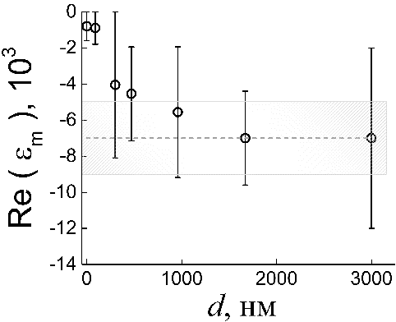
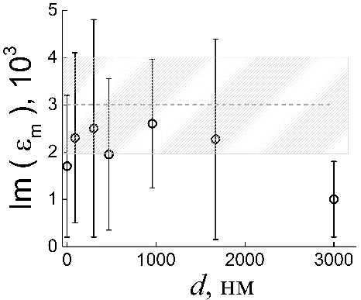
Разработан и запущен терагецовый плазмонный интерферометр для измерения оптических констант поверхностного слоя металл-диэлектрических поверхностей и тонких пленок
Институт ядерной физики им. Г. И. Будкера Сибирского отделения Российской академии наук
Авторы: В. В. Герасимов (ИЯФ СО РАН), А. К. Никитин (НТЦУП РАН, г. Москва)
(а) | (б)
Рис. 1.Реальная (а) и мнимая (б) части диэлектрической проницаемости поверхности золота с покрытиями из ZnS разной толщины d.
В настоящее время активно разрабатываются устройства передачи и обработки сигналов терагерцевого (ТГц) диапазона, в том числе систем беспроводной связи. Переход от СВЧ в область ТГц частот позволит значительно увеличить объем передачи и скорость обработки данных. Основными компонентами данных устройств являются планарные интегральные плазмонные схемы, в которых сигналы передаются в виде поверхностных электромагнитных волн. При проектировании плазмонных схем необходимо знать оптические константы металл-диэлектрических и полупроводниковых поверхностей, на которых создаются схемы. В мире до сих пор отсутствовали объективные и достаточно точные методы измерения данных констант в ТГц диапазоне. Недавно разработанный и апробированный на ТГц излучении Новосибирского лазера на свободных электронах плазмонный интерферометр продемонстрировал возможность измерения оптический констант поверхностного слоя металлов и тонких пленок. Плазмонный интерферометр может работать с любым источником ТГц излучения, обладающего стабильной генерацией и достаточной мощностью. Он может применяться и для спектроскопии тонких пленок и сенсорных задач в биологии и медицине. После модернизации, данное устройство может стать рутинным прибором для диагностики поверхностей и других задач.
Направление ПФНИ: 1.3.5.7. «Развитие методов фотоники для применения в технике и медицине»
Публикации:
V. Gerasimov, A. Nikitin, A. Lemzyakov, Planar Michelson interferometer based on Terahertz surface plasmons, Instruments and Experimental Techniques (in publication).
V. Gerasimov, A. Nikitin, A. Lemzyakov, Obtaining the dielectric permittivity of a conducting surface in the terahertz range via the characteristics of surface plasmon polaritons, Poverhnost (in publication)
V. Gerasimov, A. Nikitin, O. Khitrov, and A. Lemzyakov, Experimental Demonstration of Surface Plasmon Michelson Interferometer at the Novosibirsk Terahertz Free-Electron Laser, 46-th Intern. Conf. on Infrared, Millimeter, and Terahertz waves (IRMMW-THz), Chengdu, China, August 29 – September 3, pp. 1-2, (2021).
Никитин А.К., Хитров О.В. Интерферометр Майкельсона для определения показателя преломления поверхностных плазмон-поляритонов терагерцового диапазона // Патент РФ на изобретение RU 2709600, Бюл. №35 от 18.12.2019 г.

